Slide 1



Анализ мониторинга
удовлетворенности
обучающихся
качеством образовательного
процесса 2025 год
Составитель – Цугленок О.М., специалист по ОВР и МП

Slide 2
методическое регулирование
С 01 октября 2025 г. по 10 ноября 2025 г.
Анонимность опроса
83,29 % от обучающихся

Slide 3
Оценочная шкала результатов анкетирования
Степень удовлетворенности | Процентный интервал удовлетворенности
Неудовлетворенность | До 50 %
Частичная неудовлетворенность | От 50 % до 65 %
Частичная удовлетворенность | От 65 % до 80 %
Полная удовлетворенность | От 80% до 100%

Slide 4
Качество образовательного процесса вуза оценивалось по направлениям:
Открытость и доступность информации
Удовлетворенность организацией и качеством образовательного процесса
Удовлетворенность материально-технической базой учебного процесса
Предпочитаемые формы и методы обучения

Slide 5
Количество опрошенных обучающихся
663 студентов -83,29%

Slide 6
Форма обучения студентов

Slide 7
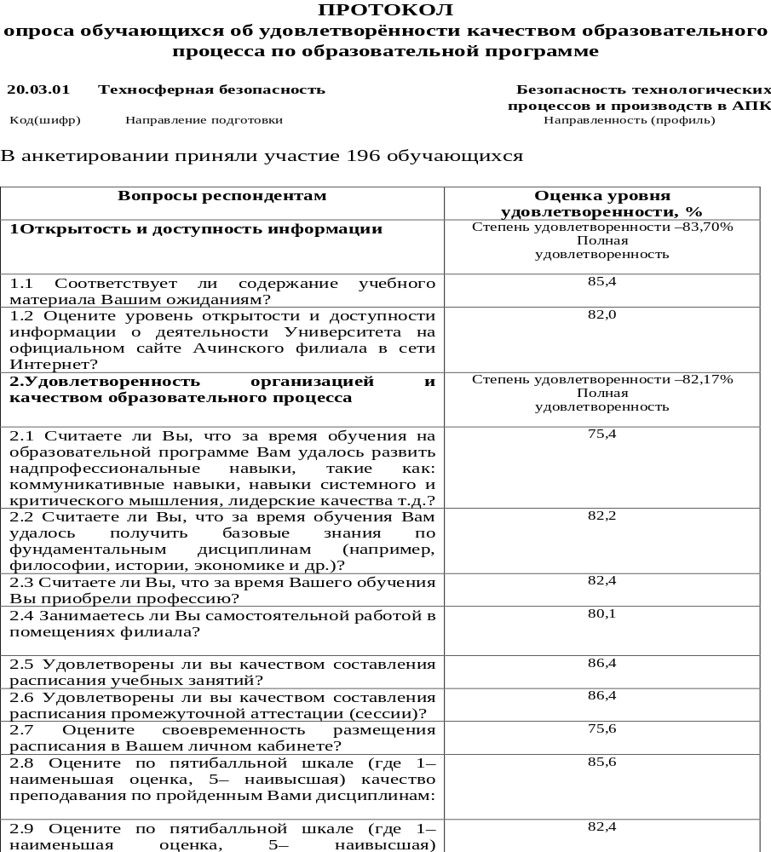
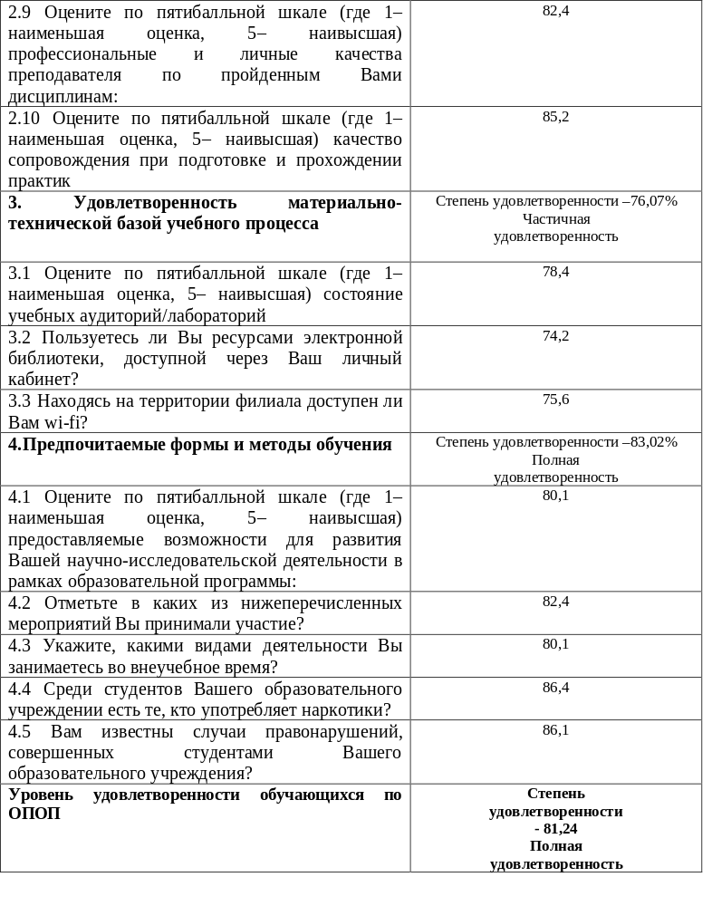

Slide 8
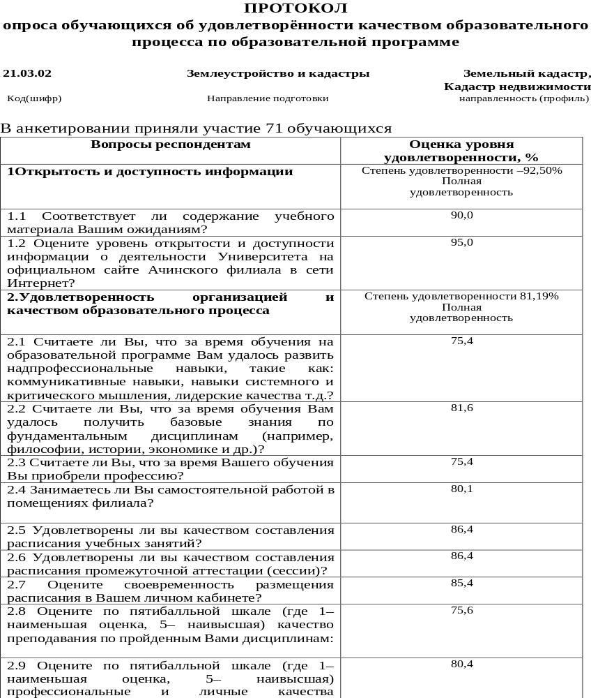
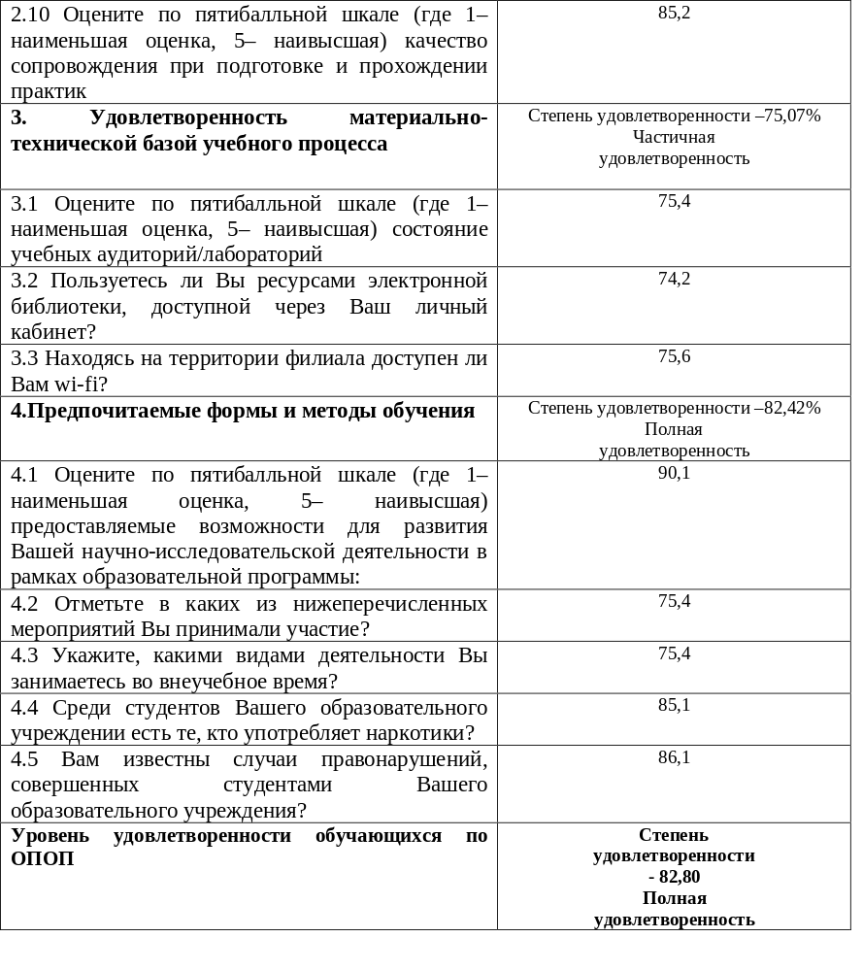

Slide 9
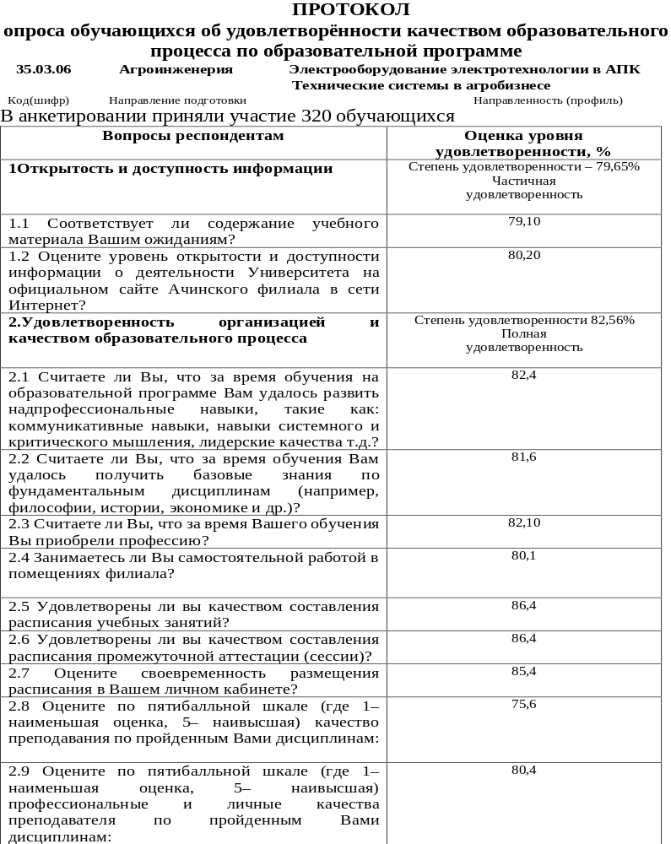


Slide 10
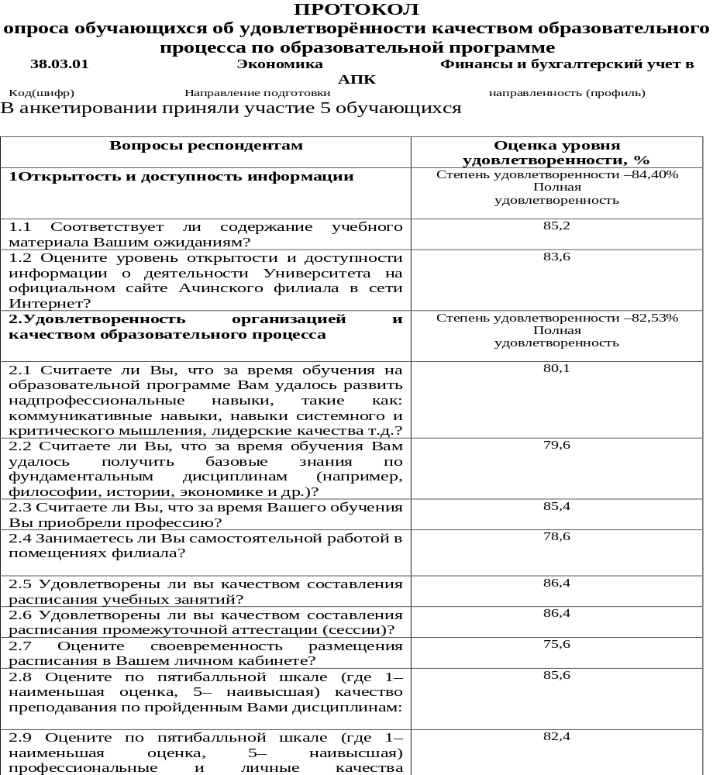


Slide 11
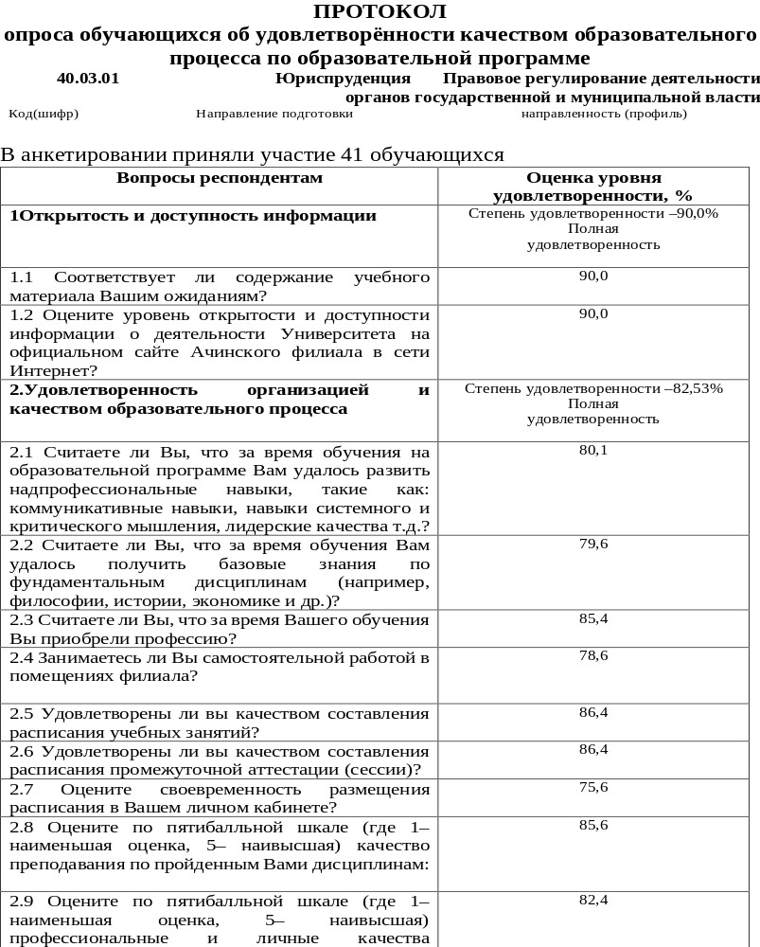


Slide 12
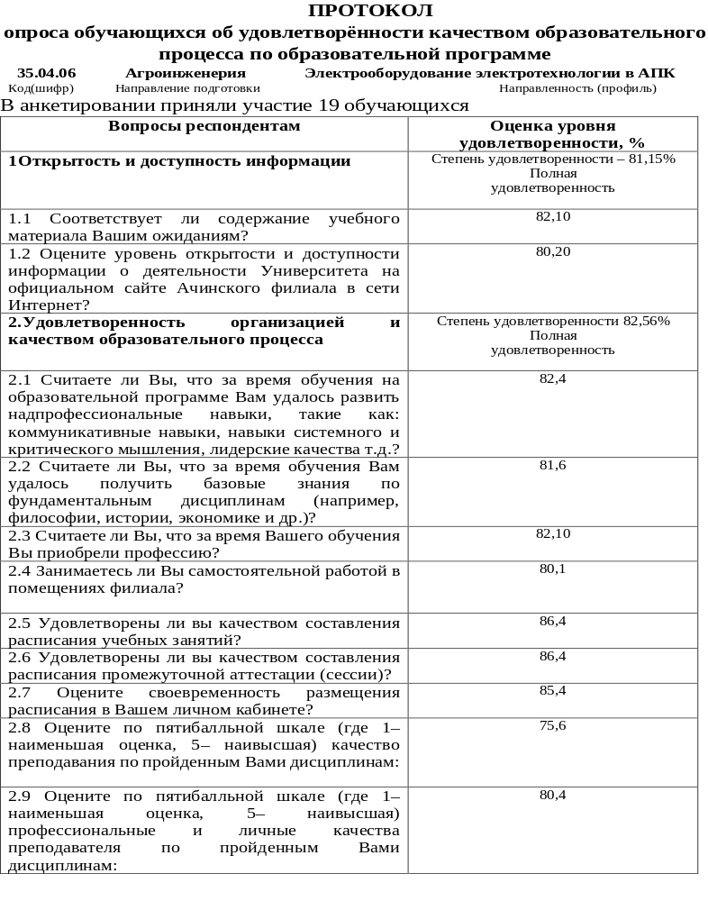


Slide 13
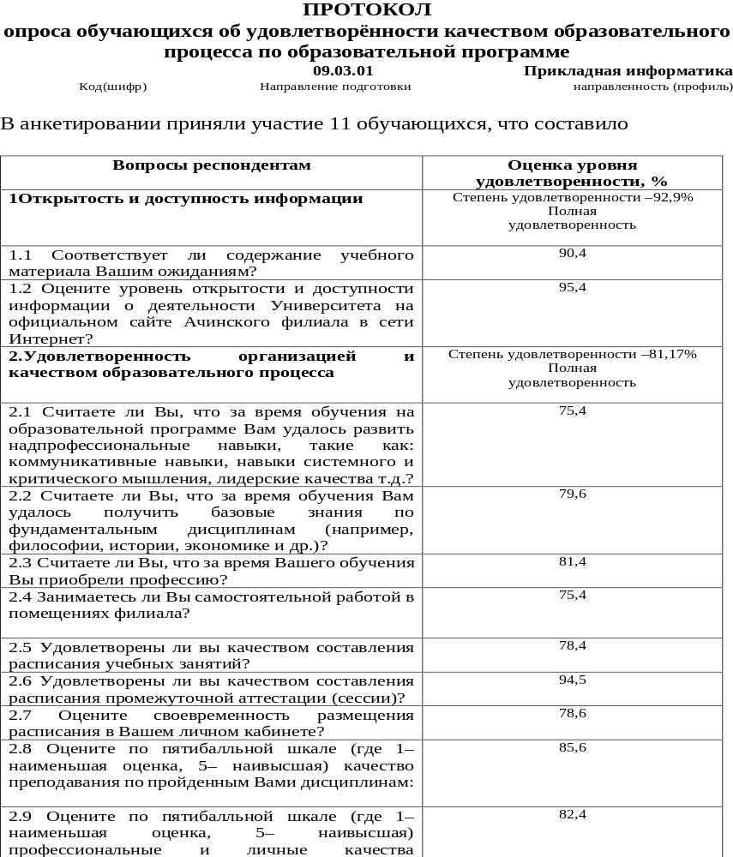


Slide 14
Анкетирование позволяет изучить мнение участников образовательного процесса о его организации, содержании, условиях протекания. Оно является важным, так как позволяет выявлять качество образования и регулировать характеристики образовательного процесса, негативно влияющие на его результативность. В Ачинском филиале 2025 году анкетирование по удовлетворенности обучающихся качеством образовательного процесса прошли 663 студентов – 83,29%.

Slide 15
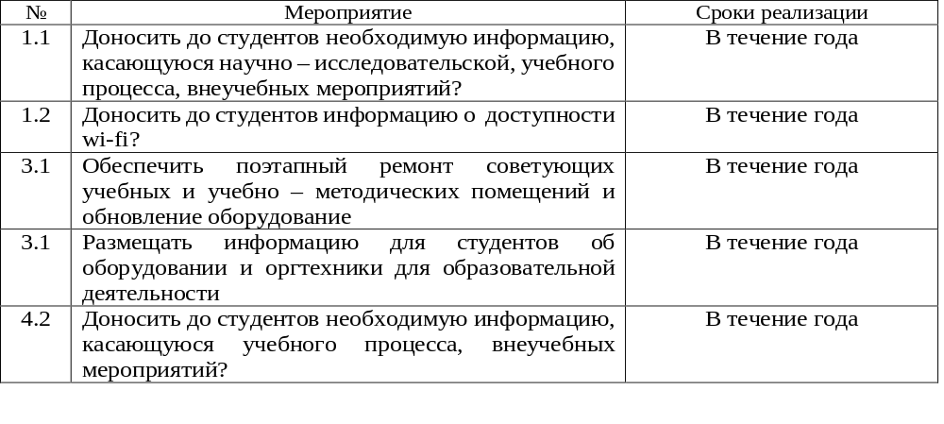
План мероприятий по повышению удовлетворенности обучающихся качеством образовательного процесса по образовательной программам

